Slide 1


Цифровая схемотехника
Ержан Асел Ануаркызы,Ph.D., ассоциированный профессор
Assel.yerzhan@satbayev.university

Slide 2

Биполярные и полевые транзисторы: устройство, схемы включения и режимы работы
Тема лекции:

Slide 3

Содержание
Введение
Биполярный транзистор, режимы работы, схемы включения
Полевые транзисторы, ключевые преимущества, примеры применения
Заключение

Slide 4
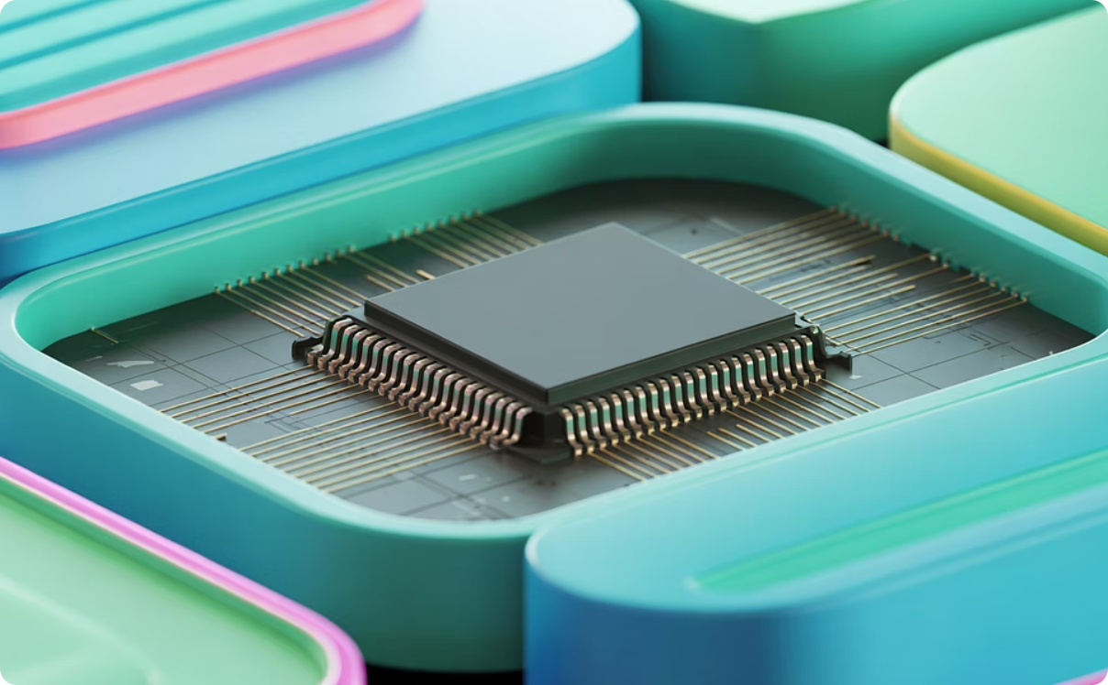
По завершению урока Вы будете знать:
Что такое транзистор?
Принципы работы биполярных транзисторов.
Вольт-амперные характеристики полевых транзисторов.

Slide 5

Введение
Что такое транзистор?
Биполярные транзисторы (BJT)
Полевые транзисторы (FET)
Управляются напряжением, имеют высокое входное сопротивление
Управляются током, обеспечивают высокое усиление мощности

Slide 6
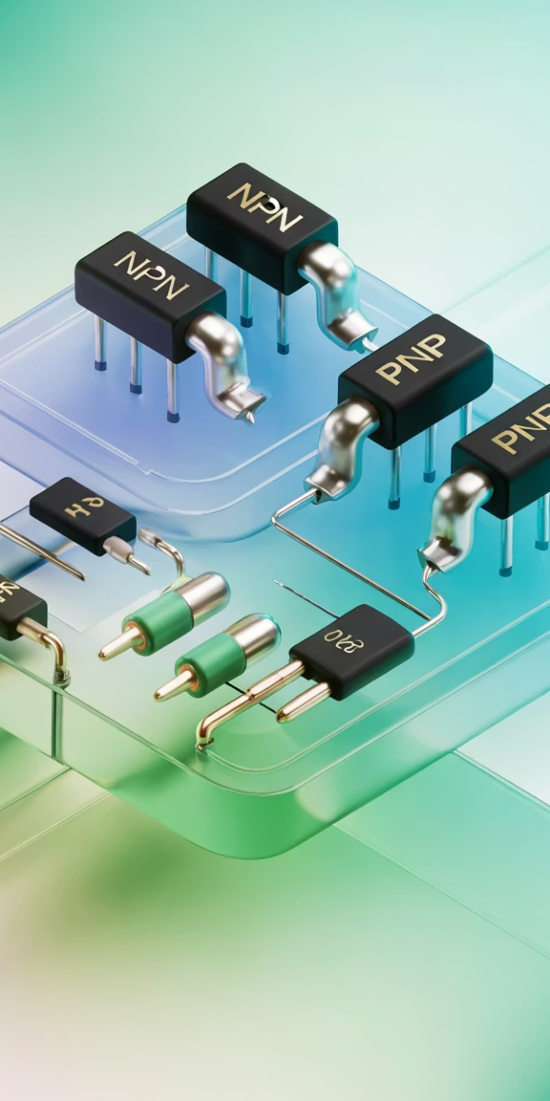
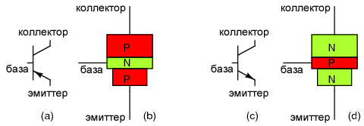
Биполярный транзистор: базовые понятия

Slide 7
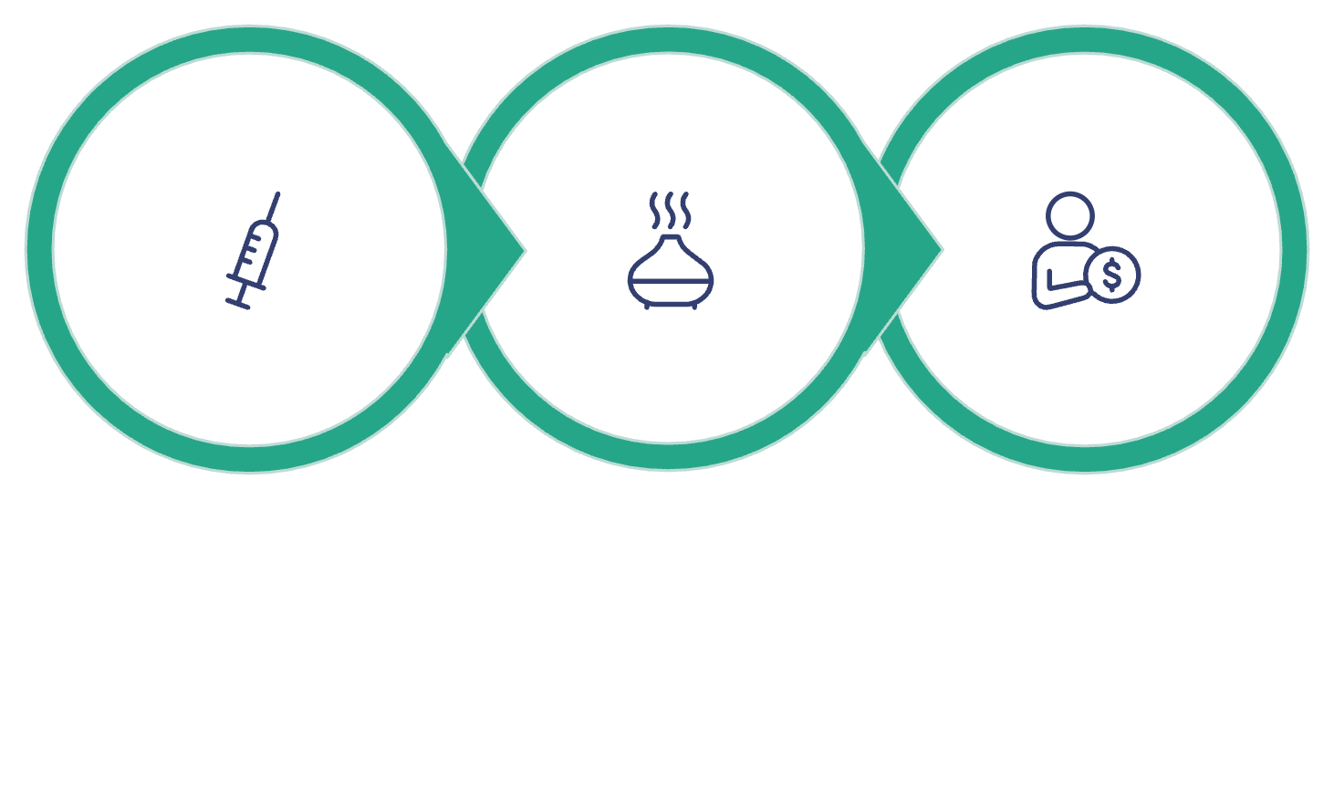
Принцип работы биполярного транзистора
Диффузия
Сбор
Инжекция
β = I_{C} / I_{B}

Slide 8
Режимы работы биполярного транзистора
Активный режим
Режим насыщения
Режим отсечки
Инверсный режим

Slide 9



Схемы включения биполярного транзистора
Схема с общей базой (ОБ)
Схема с общим эмиттером (ОЭ)
Схема с общим коллектором (ОК)

Slide 10
Схематическая реализация транзисторов
Входные параметры
Выходные характеристики
Частотные свойства
Определяют согласование с источником сигнала
Ограничивают диапазон рабочих частот
Влияют на согласование
с нагрузкой

Slide 11
Полевые транзисторы: основные понятия
Ключевые преимущества
Основные типы FET
Управление напряжением затвора, практически без потребления тока
Очень высокое входное сопротивление (до 1014 Ом для MOSFET)
Малый уровень шумов
Высокая температурная стабильность
Простота параллельного включения
JFET (Junction FET) — полевые транзисторы с управляющим p-n переходом. Используют обратносмещенный переход для создания обедненной области.
MOSFET (Metal-Oxide-Semiconductor FET) — транзисторы с изолированным затвором. Затвор отделен от канала тонким слоем диэлектрика.

Slide 12
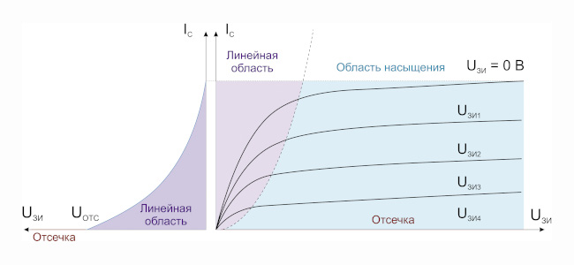
Вольт-амперные характеристики полевых транзисторов

Slide 13
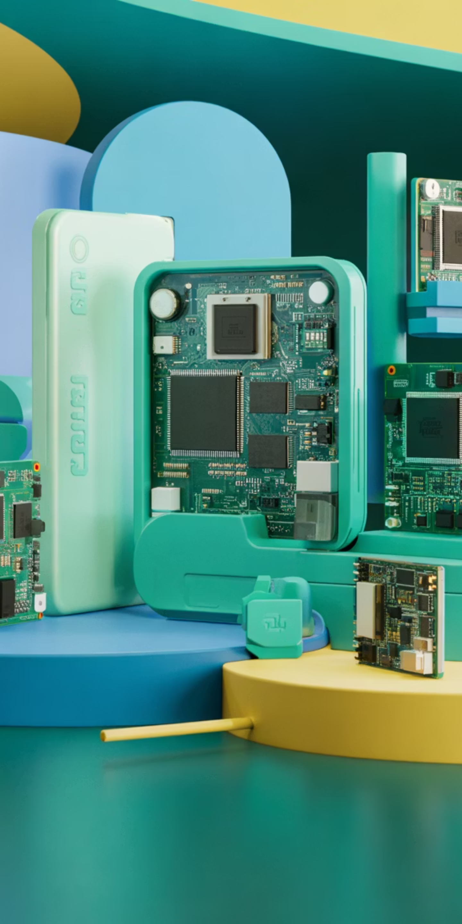
Примеры применения транзисторов
Усилители звука
Высокочастотные
усилители
Ключевые схемы
Источники питания

Slide 14
Заключение
Глубокое понимание
Практическое применение
Непрерывное развитие

